Slide 1
智慧家庭服务机器人 ----集成测试、系统测试报告
汇报人：
补丁嵌入队 高渤宇
2023.5.30

Slide 2
汇报提纲
项目迭代开发情况
需求实现
集成测试用例
集成测试结果与分析
系统测试用例
Gitlab过程管理

Slide 3
汇报提纲
项目迭代开发情况
需求实现
集成测试用例
集成测试结果与分析
系统测试用例
Gitlab过程管理

Slide 4
项目迭代开发情况
整合开发模块
实现主从机控制
实现前端、后端、机器人模块协同工作
完善功能实现
补充航点删除功能
增加航点删除对应单元测试
补充递送物品功能
增加递送物品对应单元测试
完善异常处理功能
增加异常处理对应单元测试
推进后续测试项目
完成集成测试计划
完成集成测试项目
迭代系统测试计划
Notes:
首先我们整合各开发模块，我们实现了本地主从机控制机器人和前后端、机器人模块之间的协同工作。
其次我们进一步完善了需求文档中的各功能实现部分，我们在之前已有实现的基础上补充了航点删除和递送物品这两个功能，并添加相应的单元测试。除此之外我们还添加了一些异常处理部分。
最后我们在单元测试的基础上进行了后续集成测试计划和系统测试计划，并完成了大部分集成测试部分

Slide 5
汇报提纲
项目迭代开发情况
需求实现
集成测试用例
集成测试结果与分析
系统测试用例
Gitlab过程管理

Slide 6
需求实现
需满足的需求
集成测试
功能需求
异常处理需求
系统测试
业务需求
异常处理需求

Slide 7
需求实现
功能需求
新建地图
地图标注
系统维护
启动服务
导航
取物、递物
对话识别

Slide 8
需求实现
业务需求
建图业务
取物业务
对话业务

Slide 9
需求实现
异常处理需求
地图命名重复冲突
地图命名出现非法字符/长度超限/空字符
航点命名重复冲突
航点命名出现非法字符/长度超限/空字符
航点标注错误
机器人移动异常
机器人移动受阻
物体识别识别
物体抓取/递送失败

Slide 10
汇报提纲
项目迭代开发情况
需求实现
集成测试用例
集成测试结果与分析
系统测试用例
Gitlab过程管理

Slide 11
集成测试用例
集成测试用例设计
基本要求：
覆盖所有功能需求和所有异常情况
集成测试共7个测试项，30个测试用例
测试用例均为黑盒测试。

Slide 12
集成测试用例
集成测试用例详细信息
测试项 | 测试用例数量 | 测试功能需求 | 测试异常处理需求
建图测试 | 5 | 新建地图、删除地图 | 地图命名冲突、命名字符非法、空字符输入
标注测试 | 6 | 新建标注、删除标注 | 航点命名冲突、命名字符非法、空字符输入
启动测试 | 3 | 服务界面、地图显示、航点显示 | 无航点情况下的航点标注提醒
导航测试 | 4 | 导航功能 | 机器人受长时间阻挡异常处理、机器人自动避障异常处理
取物测试 | 4 | 物品识别、取物、导航功能 | 无法识别可抓取物体异常、导航(返回航点)失败异常
递送测试 | 2 | 基本递送功能 | 机器人未抓取到物体异常
系统维护测试 | 3 | 恢复出厂设置、系统升级 | 无需升级异常
Notes:
集成测试用例详细信息如下，对于每个测试项，我们都设计了相应的基础功能实现和异常处理功能两部分。

Slide 13
集成测试用例
测试项目展示——建图功能
基本功能测试
配置模式进入
地图数据获取
新建地图
删除地图
异常处理功能测试
地图名称重复/非法字符/空字符/超过限制异常
Notes:
例如在建图功能测试部分，我们进行了……这4个基本功能测试和与地图相关的名称异常测试

Slide 14
汇报提纲
项目迭代开发情况
需求实现
集成测试用例
集成测试结果与分析
系统测试用例
Gitlab过程管理

Slide 15
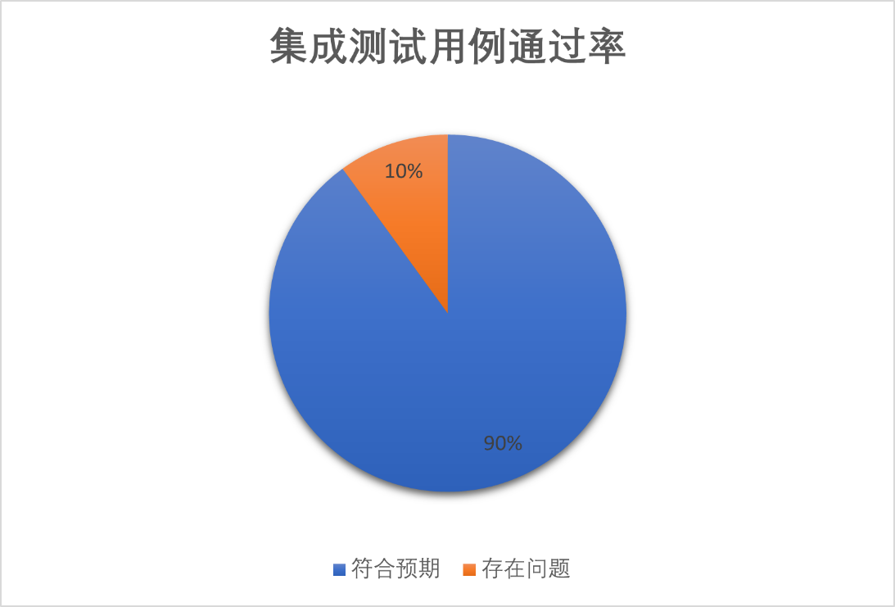
集成测试结果与分析
总体评价
大部分测试项通过测试
集成测试共有2个测试项、3个测试用例存在问题，测试用例通过率为90%

Slide 16
集成测试结果与分析
错误测试项：标注集成测试
【问题描述】航点标注成功后没有相应提示信息
【影响】不影响实际功能，但影响客户实际使用体验，不符合用户友好型设计理念
【可行解决方案】前端根据后端返回的状态码code生成具体的标注成功提示信息，可解决此问题。

Slide 17
集成测试结果与分析
错误测试项：服务模式集成测试
【问题描述】在服务模式下，当某地图中没有航点时，应提醒用户在配置模式下进行航点标注，再进行后续服务操作
【影响】没有给出相应提示信息，地图中没有航点数据，后续导航、取物等服务操作无法正常进行
【可行解决方案】前端检测后端返回的航点数据信息，若航点数量为0则弹出警告信息，不允许进行后续导航操作

Slide 18
汇报提纲
项目迭代开发情况
需求实现
集成测试用例
集成测试结果与分析
系统测试用例
Gitlab过程管理

Slide 19
系统测试用例
系统测试用例信息统计
目前系统测试共2个测试项，6个测试用例
测试用例均为黑盒测试。
测试项 | 测试用例数量 | 测试业务需求 | 测试异常处理需求
建图业务测试 | 3 | 手动建图 | 地图命名异常、航点命名异常 机器人运动受阻异常
取物业务测试 | 3 | 取物导航 | 机器人运动受阻异常、物体识别异常、物体递送异常

Slide 20
汇报提纲
项目迭代开发情况
需求实现
集成测试用例
集成测试结果与分析
系统测试用例
Gitlab过程管理

Slide 21
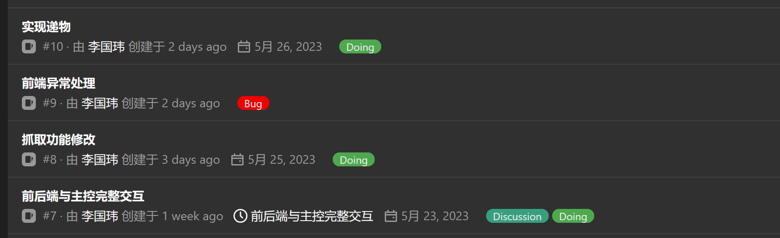
Gitlab过程管理
Issue
Notes:
对于在开发中遇到的问题，我们在gitlab创建相应的issue并指定对应开发人员解决相应问题。

Slide 22
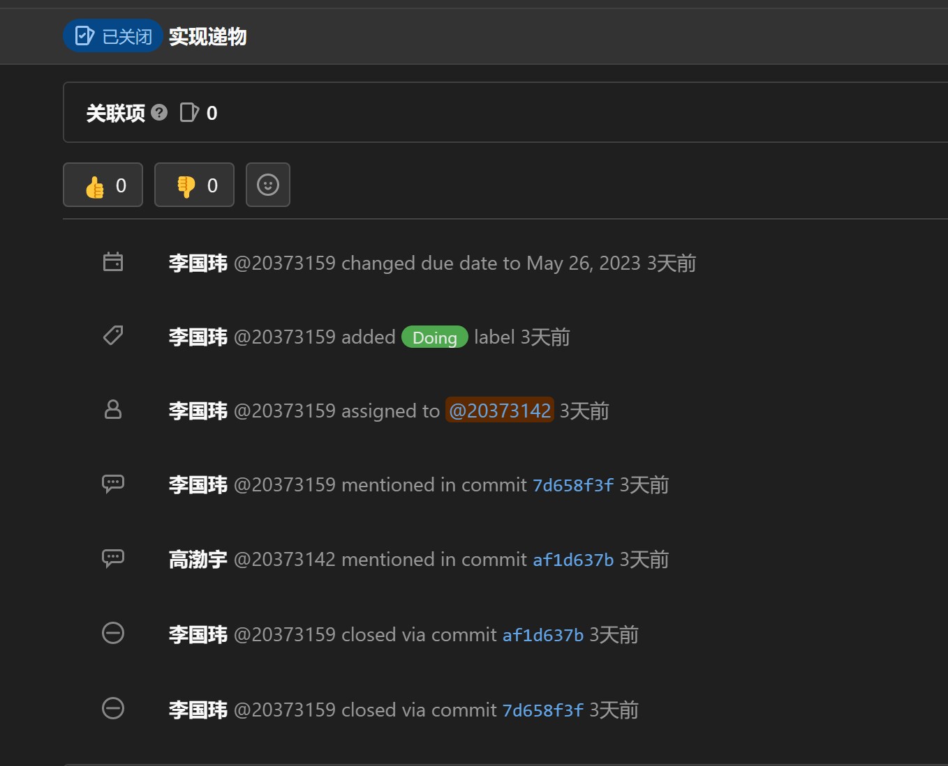
Gitlab过程管理
Issue
Notes:
在相应问题解决后关闭issue

Slide 23
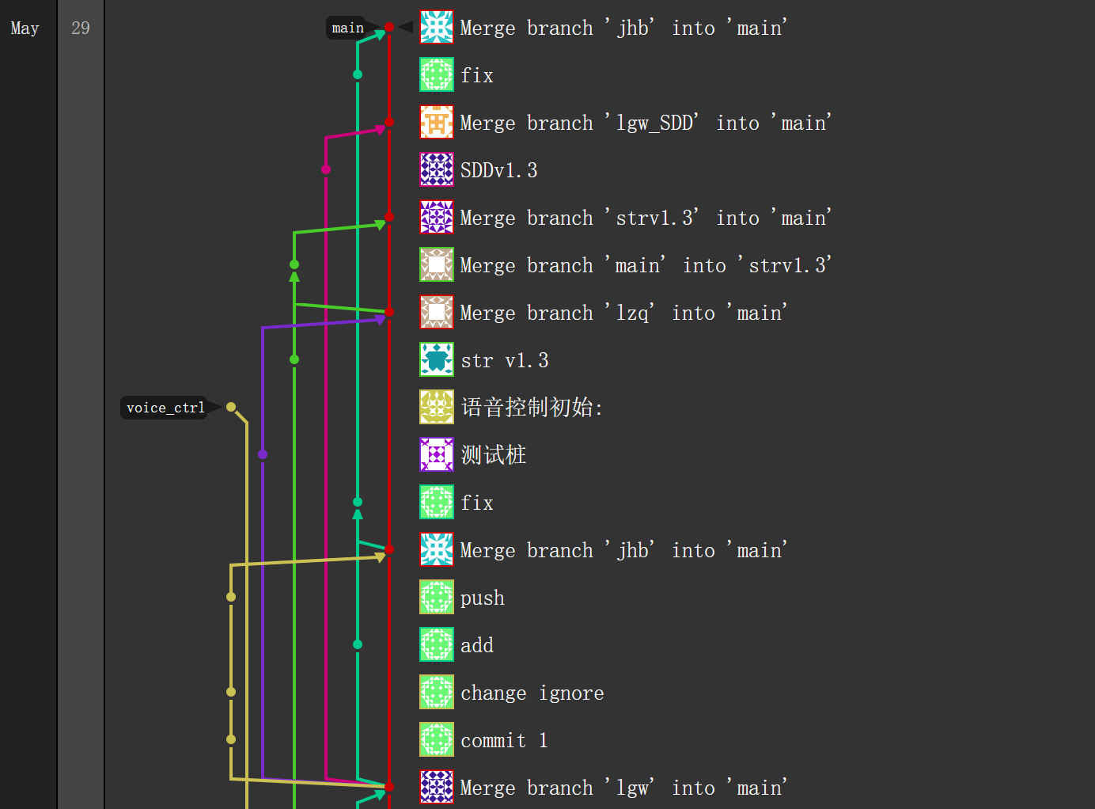
Gitlab过程管理
分支审核
Notes:
在具体开发过程中，我们仍使用分支审核提交的方法，各开发者新建分支开发在开发结束后提交分支合并请求，审核通过后代码更新至main主分支中。

Slide 24
谢谢！

